Slide 1
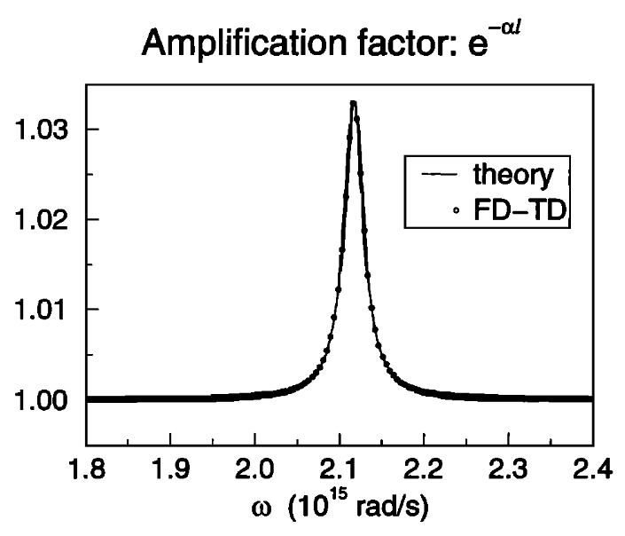
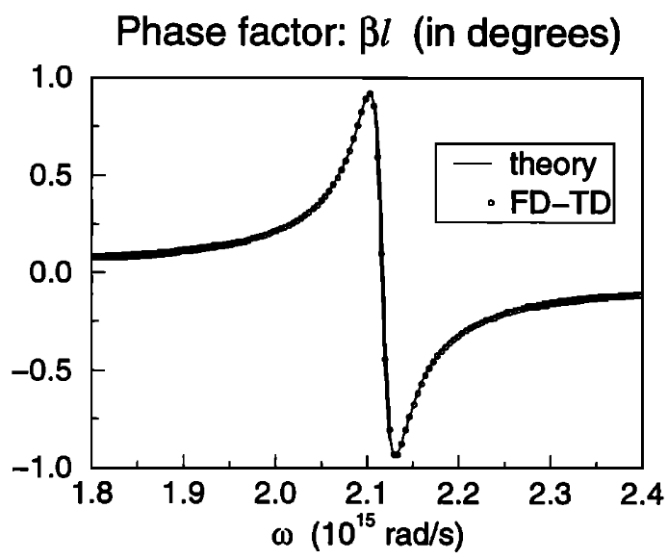
FDTD를 사용한 DBR microlaser 시뮬레이션
DBR laser 를 FDTD method를 사용해 시뮬레이션 공간에서 구현하고, 이를 이론 결과와 비교한 논문.
❑ Reference
[1] Hagness, S. C., Joseph, R. M., & Taflove, A. (1996). Subpicosecond electrodynamics of distributed Bragg reflector microlasers: Results from finite difference time domain simulations. Radio Science, 31(4), 931–941. https://doi.org/10.1029/96RS00436

Slide 2
Abstract
Laser device를 만들기 위한 nanofabrication 기술이 고도화됨에 따라, 그 설계 난이도가 증가하고 있음.
최적화된 Microscale의 laser device를 제작하기 위해선 이를 제대로 구현할 수 있는 시뮬레이션 방법이 필요함.
본 논문은 lasing의 핵심 매질인 gain medium을 FDTD 공간 상에서 정확하게 구현하는 방법을 처음으로 제시함.
Conclusion
Single pole Lorentz medium 으로 gain medium 을 modeling 하는데 성공함.
위 gain medium을 사용한 Fabry-Perot cavity를 시뮬레이션한 결과 gain threshold 및 lasing wavelength가 이론 결과와 일치함을 확인함.
One-dimension space 에서 DBR microlaser를 정확히 구현하는데 성공함.

Slide 3





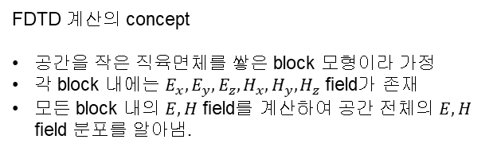










❑ FDTD simulation 의 concept 소개
$$z$$
$$z$$
$$L_{y}$$
$$L_{z}$$
$$E_{z}$$
$$y$$
$$L_{x}$$
$$H_{y}$$
$$H_{x}$$
$$x$$
$$E_{y}$$
$$y$$
FDTD 계산의 concept
공간을 작은 직육면체를 쌓은 block 모형이라 가정
각 block 내에는 $E_{x},E_{y},E_{z},H_{x},H_{y},H_{z}$ field가 존재
모든 block 내의 $E,H$ field를 계산하여 공간 전체의 $E,H$ field 분포를 알아냄.
$$E_{x}$$
$$H_{z}$$
$$x$$

Slide 4
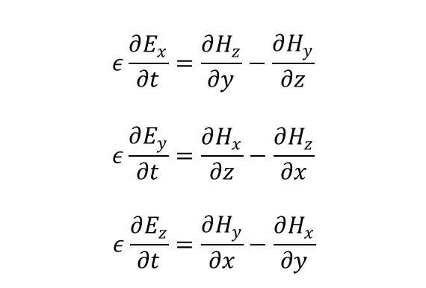
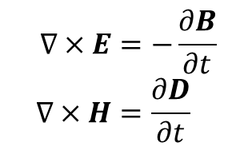
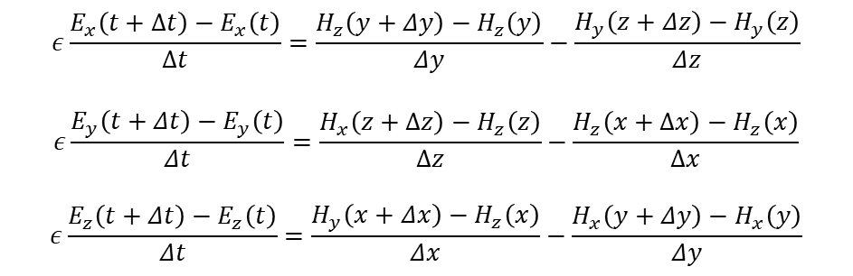
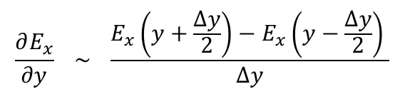
❑ FDTD simulation 의 concept 소개
1. Maxwell’s curl equations
3. Finite difference method
$$∇×E=−\frac{∂B}{∂t} \\ ∇×H=\frac{∂D}{∂t}$$
$$\frac{∂E_{x}}{∂y} \sim \frac{E_{x}\left(y+\frac{Δy}{2}\right)−E_{x}\left(y−\frac{Δy}{2}\right) }{Δy}$$
2. Cartesian coordinate 에서 curl equation 전개
4. Finite difference method를 이용해 Maxwell’s curl equation의 미분항 근사
$$ε\frac{∂E_{x}}{∂t}=\frac{∂H_{z}}{∂y}−\frac{∂H_{y}}{∂z} \\ ε\frac{∂E_{y}}{∂t}=\frac{∂H_{x}}{∂z}−\frac{∂H_{z}}{∂x} \\ ε\frac{∂E_{z}}{∂t}=\frac{∂H_{y}}{∂x}−\frac{∂H_{x}}{∂y}$$
$$ε\frac{E_{x}\left(t+Δt\right)−E_{x}\left(t\right)}{Δt}=\frac{H_{z}\left(y+Δy\right)−H_{z}\left(y\right)}{Δy}−\frac{H_{y}\left(z+Δz\right)−H_{y}\left(z\right)}{Δz}$$
$$ε\frac{E_{y}\left(t+Δt\right)−E_{y}\left(t\right)}{Δt}=\frac{H_{x}\left(z+Δz\right)−H_{z}\left(z\right)}{Δz}−\frac{H_{z}\left(x+Δx\right)−H_{z}\left(x\right)}{Δx}$$
$$ε\frac{E_{z}\left(t+Δt\right)−E_{z}\left(t\right)}{Δt}=\frac{H_{y}\left(x+Δx\right)−H_{z}\left(x\right)}{Δx}−\frac{H_{x}\left(y+Δy\right)−H_{x}\left(y\right)}{Δy}$$

Slide 5
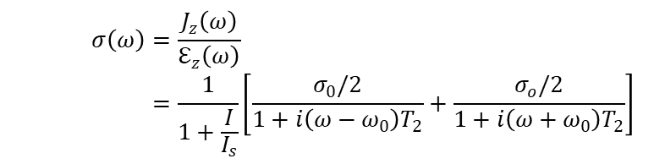
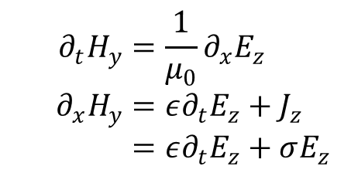
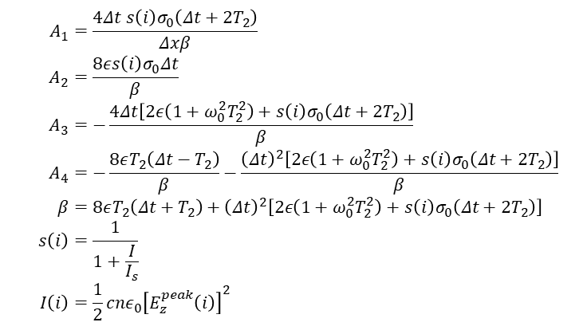
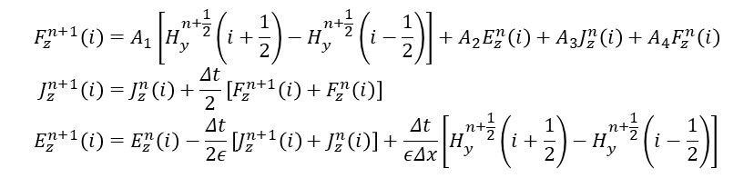
❑ DBR lasing 수식 전개
1. 1D에서 conductivity가 존재할 때 Maxwell’s curl equations
3. Finite difference method를 이용해 Maxwell’s curl equation 전개.
$$∂_{t}H_{y}=\frac{1}{μ_{0}}∂_{x}E_{z} \\ ∂_{x}H_{y}=ε∂_{t}E_{z}+J_{z} \\ =ε∂_{t}E_{z}+σE_{z}$$
$$F_{z}^{n+1}\left(i\right)=A_{1}\left[H_{y}^{n+\frac{1}{2}}\left(i+\frac{1}{2}\right)−H_{y}^{n+\frac{1}{2}}\left(i−\frac{1}{2}\right)\right]+A_{2}E_{z}^{n}\left(i\right)+A_{3}J_{z}^{n}\left(i\right)+A_{4}F_{z}^{n}\left(i\right) \\ J_{z}^{n+1}\left(i\right)=J_{z}^{n}\left(i\right)+\frac{Δt}{2}\left[F_{z}^{n+1}\left(i\right)+F_{z}^{n}\left(i\right)\right] \\ E_{z}^{n+1}\left(i\right)=E_{z}^{n}\left(i\right)−\frac{Δt}{2ε}\left[J_{z}^{n+1}\left(i\right)+J_{z}^{n}\left(i\right)\right]+\frac{Δt}{εΔx}\left[H_{y}^{n+\frac{1}{2}}\left(i+\frac{1}{2}\right)−H_{y}^{n+\frac{1}{2}}\left(i−\frac{1}{2}\right)\right]$$
where
$$A_{1}=\frac{4Δt s\left(i\right)σ_{0}\left(Δt+2T_{2}\right)}{Δxβ} \\ A_{2}=\frac{8εs\left(i\right)σ_{0}Δt}{β} \\ A_{3}=−\frac{4Δt\left[2ε\left(1+ω_{0}^{2}T_{2}^{2}\right)+s\left(i\right)σ_{0}\left(Δt+2T_{2}\right)\right]}{β} \\ A_{4}=−\frac{8εT_{2}\left(Δt−T_{2}\right)}{β}−\frac{{\left(Δt\right)}^{2}\left[2ε\left(1+ω_{0}^{2}T_{2}^{2}\right)+s\left(i\right)σ_{0}\left(Δt+2T_{2}\right)\right]}{β} \\ β=8εT_{2}\left(Δt+T_{2}\right)+{\left(Δt\right)}^{2}\left[2ε\left(1+ω_{0}^{2}T_{2}^{2}\right)+s\left(i\right)σ_{0}\left(Δt+2T_{2}\right)\right] \\ s\left(i\right)=\frac{1}{1+\frac{I}{I_{s}}} \\ I\left(i\right)=\frac{1}{2}cnε_{0}{\left[E_{z}^{peak}\left(i\right)\right]}^{2}$$
2. Gain medium을 Lorentz medium 이라 가정하고 conductivity 계산.
$$σ\left(ω\right)=\frac{J_{z}\left(ω\right)}{ℇ_{z}\left(ω\right)} \\ =\frac{1}{1+\frac{I}{I_{s}}}\left[\frac{σ_{0}/2}{1+i\left(ω−ω_{0}\right)T_{2}}+\frac{σ_{o}/2}{1+i\left(ω+ω_{0}\right)T_{2}}\right]$$
※ 자세한 전개법은 논문 참조

Slide 6

❑ 실험 결과
lasing 이 일어나는 파장 영역과 증폭 크기가 이론과 일치함을 확인.
lasing 이 일어날 때 나타나는 phase 변화 또한 이론과 일치함을 확인.
$→$ 즉, 정확한 DBR laser를 FDTD로 구현하는데 성공함.

